Slide 1

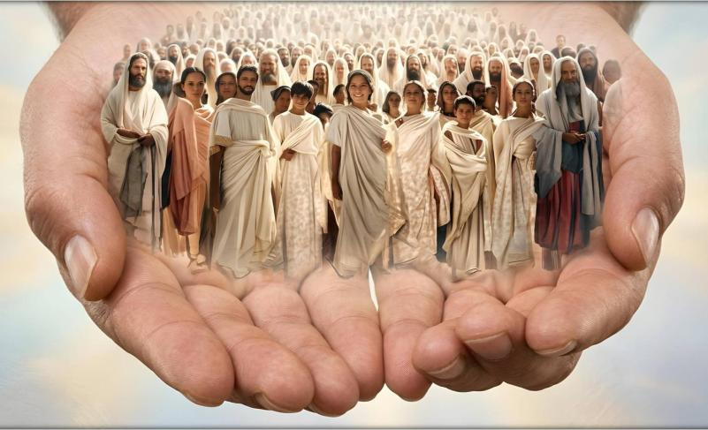
LEZIONE 13 DELLA SCUOLA DEL SABATO
3 TRIMESTRE 2026
26 SETTEMBRE 2026
GRAZIA, AMORE E COMUNIONE

Slide 2

«La grazia del Signore Gesù Cristo, l'amore di Dio e la comunione dello Spirito Santo siano con tutti voi. Amen»
(2 Corinzi 13:13)

Slide 3



La formula più comune nelle conclusioni delle lettere di Paolo, utilizzata con lievi variazioni in 13 delle sue 14 epistole, è:
«La grazia del Signore Gesù Cristo sia con voi»(
Ro 16:24; 1 Co 16:23; Ga 6:18; Ef 6:24; Fl 4:23; Cl 4:18; 1 Te 5:28; 2 Te 3:18; 1 Ti 6:21; 2 Ti 4:22; Tt 3:15; Fi 1:25; Eb 13:25).
Tuttavia, nella seconda lettera ai Corinzi fa un’importante eccezione. Il suo saluto include la grazia, l’amore e la comunione di tutte le persone della Divinità: il Figlio, il Padre e lo Spirito Santo (2 Co 13:13).
“La grazia del Signor Gesù Cristo”
“L’amore di Dio”
“La comunione dello Spirito Santo”
“Siano con tutti voi”

Slide 4

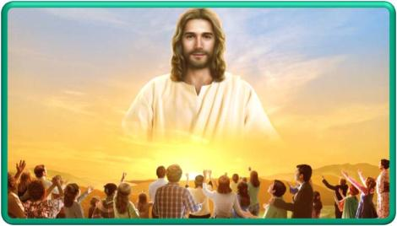
LA GRAZIA DEL SIGNOR GESÙ CRISTO
“Voi conoscete infatti la grazia del Signor nostro Gesù Cristo il quale, essendo ricco, si è fatto povero per voi, affinché voi diventaste ricchi per mezzo della sua povertà” (2 Corinzi 8:9)
Paolo inizia e conclude la sua seconda lettera ai Corinzi con un riferimento alla grazia di Gesù (2 Co 1:2; 13:13). In cosa consiste questa grazia?
Ha rinunciato alle ricchezze eterne del cielo e si è fatto povero per farci eredi delle sue ricchezze (2 Co 8:9)
Ha camminato nel nostro mondo affinché lo conoscessimo, lo amassimo e lo imitassimo (Gv 15:12)
Si è umiliato e si è fatto ubbidiente fino alla morte per perdonare i nostri peccati e donarci la vita eterna (Fl 2:8)
E che ne è di noi che riceviamo la sua grazia?
Siamo giustificati (Ro 3:24; Ef 1:7)
Ci gloriamo nella speranza (Ro 5:2)
Riceviamo il potere di Cristo (2 Co 12:9)
Il peccato non avrà più potere su noi (Ro 6:14)
Regneremo in vita con Gesù (Ro 5:17,21)

Slide 5



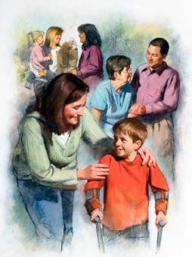
“L’AMORE DI DIO” (1)
“Chi non ama non ha conosciuto Dio, perché Dio è amore” (1 Giovanni 4:8)
La Bibbia afferma con forza che Dio è amore (1 Gv 4:8). Egli ha riversato quell’amore su tutta la sua Creazione. Possiamo vederlo nei nostri cuori; nel rapporto tra genitori e figli; nei bellissimi fiori; nel canto melodioso degli uccelli…
Paolo insegnò ai Corinzi (e a noi, naturalmente) che l’amore edifica (1 Co 8:1); che nulla ha valore senza l’amore (1 Co 13:1-3); e che tutto deve essere fatto con quell’amore che scaturisce da Dio (1 Co 16:14).
Ma, senza alcun dubbio, la massima espressione dell’amore di Dio la vediamo nel sacrificio di Gesù per i nostri peccati (Gv 3:16).
Questo esempio ci spinge a comportarci con gli altri con lo stesso amore che Dio ha dimostrato nei nostri confronti (1 Gv 3:16)

Slide 6

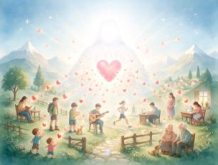
“L’AMORE DI DIO” (2)
“Del resto, fratelli, rallegratevi, perfezionatevi, incoraggiatevi, abbiate la stessa mente, state in pace; e il Dio dell'amore e della pace sarà con voi” (2 Corinzi 13:11)
Paolo presenta Dio in molteplici modi:
Che Dio Padre ci dà il suo amore (1 Gv 3:1)
Che Dio Cristo ci riempie di ogni pienezza col suo amore (Ef 3:19)
Che Dio lo Spírito Santo effonda il suo amore in noi (Ro 5:5)
“Dio della pazienza” (Ro 15:5)
“Dio della speranza” (Ro 15:13)
“Dio di pace” (Ro 15:33)
“Dio […] di misericordia” (2 Co 1:3a)
“Dio di ogni consolazione” (2 Co 1:3b)
“Dio […] d’amore” (2 Co 13:11)
Dio non solo possiede tutte queste caratteristiche, ma è la fonte da cui tutte esse sgorgano verso di noi.
Come abbiamo visto, Dio è amore, ma è anche il Dio dell’amore, cioè:

Slide 7

“LA COMUNIONE DELLO SPIRITO SANTO”
“La grazia del Signore Gesù Cristo, l'amore di Dio e la comunione dello Spirito Santo siano con tutti voi. Amen.” (2ª Corinzi 13:13)
Paolo desidera che siano con noi: la grazia di una Persona (il Signore Gesù Cristo); l’amore di una Persona (Dio); e la comunione… di un forza/potenza o di una Persona? (2 Co 13:14). Paolo è coerente: sta parlando di una Persona (lo Spirito Santo), e non di una forza.
Rende le persone idonee per la missione (1 Co 2:4)
Ci rivela le cose profonde di Dio (1 Co 2:10)
Ci insegna (1 Co 2:13)
Dimora in noi (1 Co 3:16)
Coopera con Cristo per la nostra giustificazione (1 Co 6:11)
Concede doni spirituali (1 Co 12:7-11)
Ci sigilla per la salvezza (2 Co 1:22)
Imprime la legge nei nostri cuori (2 Co 3:3)
Ci dà nuova vita in Cristo (2 Co 3:6)
Ci libera dal peccato (2 Co 3:17)
Negli oltre 40 riferimenti allo Spirito Santo contenuti nelle lettere ai Corinzi, Paolo lo descrive dotato di qualità personali, e non come una semplice forza che emana da Dio:

Slide 8


“SIANO CON TUTTI VOI”
“Eletti secondo la preordinazione di Dio Padre, mediante la santificazione dello Spirito, per ubbidire e per essere aspersi col sangue di Gesù Cristo: grazia e pace vi siano moltiplicate” (1 Pietro 1:2)
Sebbene siamo abituati a riferirci Dio pensando (tre Persone divine, un unico Dio) nell’ordine «Padre, Figlio, Spirito Santo» (Mt 28:19), Paolo lo presenta come «Figlio, Padre, Spirito Santo» (2 Co 13:14) e Pietro come «Padre, Spirito Santo, Figlio» (1 P 1:2).
Non esiste una gerarchia fra le persone della trinità; semplicemente, ciascuna svolge un ruolo diverso nel piano di salvezza, ma tutte condividono le stesse caratteristiche e gli stessi scopi.
LA GRAZIA
Del Padre (1 Co 1:3)
Del Figlio (1 Co 1:3)
Dello Spirito (Eb 10:29)
L’AMORE
Del Padre (1 Gv 2:15)
Del Figlio (Ro 8:35)
Dello Spirito (Ro 15:30)
LA COMUNIONE
Del Padre (1 Gv 1:3)
Del Figlio (1 Gv 1:3)
Dello Spirito (Fl 2:1)
Paolo conclude la sua lettera augurandosi che la grazia, l’amore e la comunione di tutta la Divinità siano con tutti noi (2 Co 13:13).

Slide 9

(E.G. White, Evangelism, Libera traduzione)
“Il Padre è la pienezza della Divinità incarnata ed è invisibile agli occhi dei mortali. Il Figlio è la pienezza della Divinità manifestata. […] Il Consolatore che Cristo promise di inviare dopo la sua ascensione al cielo è lo Spirito in tutta la pienezza della Divinità, che manifesta la potenza della grazia divina a tutti coloro che accolgono Cristo e credono in lui come Salvatore personale. Ci sono tre persone viventi nella Trinità celeste; nel nome di queste tre grandi potenze — il Padre, il Figlio e lo Spirito Santo — vengono battezzati coloro che accolgono Cristo mediante la fede, e tali potenze collaboreranno con i sudditi ubbidienti del cielo nei loro sforzi per vivere la nuova vita in Cristo”.

